Slide 1
İnternet ve TCP/IP

Slide 2

İnternet

Slide 3
İnternet Nedir?
İnternet, birçok bilgisayar sisteminin birbirine TCP/IP protokolü ile bağlı olduğu, dünya çapında yaygın olan ve sürekli büyüyen bir iletişim ağıdır.
Tüm ağ TCP/IP protokol kümesine göre çalışır.
Bu protokolü kullanarak çok sayıda farklı cihaz ve sistem ortak ağda verilen hizmetlerden ve imkanlardan faydalanmaktadır.
Cihazlar farklı işletim sistemine sahip olabilir. (Ubuntu, Windows,Pardus,..)

Slide 4
TCP/IP 1960’lı yıllarda Amerikan savunma hizmetleri tarafından kullanılmaya başlamıştır.
TCP/IP öncesinde arpanet ve darpanet kullanılmaktaydı.

Slide 5
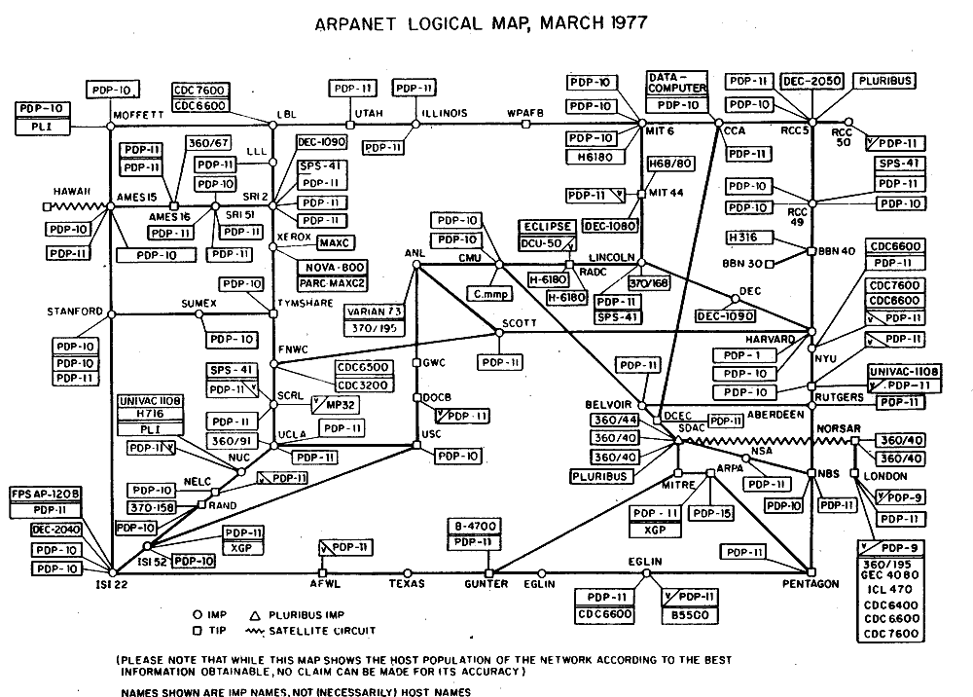

Slide 6
İnternet Güvenlik
Günümüzde dünyadaki insanların büyük kısmının internet kullanıcısı olmasından dolayı, kötü niyetli insanlar normal kullanıcılara yönelik siber saldırılar düzenlemektedir.
Kötü niyetli kişiler, kullanıcılara hem maddi hemde manevi zararlar verebilmektedir.

Slide 7
Bazı Saldırı ve Güvenlik Tanımları
Spam : İstenmeyen elektronik postalar
Backdoor(Arka Kapı): Bir sistemin savunmasız bir noktasında sisteme erişmek.
Rootkit: İllegal bir siber saldırı düzenledikten sonra izini kaybetmek yakalanmamak
Sniffer: Ağ ve Kullanıcıların bilgilerinin aşırmak.
Daemon: Arka planda çalışan bir hizmetçi programdır.
Spyware: Bilgileri sızdıran casus programlardır.
Hijacking: Tarayıcı ana kodlarıyla oynayarak kendini ana sayfaya veya sık kullanılanlara ekler.
Trojanlar(Truva Atı): Uzaktaki bilgisayarları kullanıcı kontrolü dışında kontrol eden programlardır.
Firewall: Güvenlik duvarı.
Adware: İstenmeyen reklam pençeleridir.
Hoax: Sahte virüs uyarısı içeren elektronik postalar.

Slide 8
İnternette Dolaşırken Dikkat Edilmesi Gerekenler
Şüpheli kişilerden gelen maillerdeki ek dosyaları çalıştırmayınız.
Ücretsiz hizmet vaadinde bulunan site veya uygulamalar ile kişisel bilgilerinizi paylaşmayınız.
Bu mesajı veya maili şu kadar kişiye gönderin şu ürün bedava tarzı mail veya mesajlara cevap verip, iletmeyiniz.
Uygulama ve ofis belgelerini mail yolu ile gönderirken mutlaka sıkıştırın.
Program veya data indirdiğinizde mutlaka virüs programlarıyla tarayın.

Slide 9
İntranet
Sadece belirli kişilerin kullanabildiği kuruluş içerisinde oluşturulan LAN ve WAN’ları birbirine bağlamayı sağlayan TCP/IP tabanlı bir ağdır.
İnternet ile aynı yapıda olup herkee açık değildir.
Temel amacı kuruluş içerisinde bilgi akışı sağlamaktır.

Slide 10
Extranet
Kapsam olarak intranetten büyük internetten küçüktür.
Farklı kuruluşlara ait intranetlerin verilen yetkiler doğrultusunda haberleşmesi için kullanılır.

Slide 11
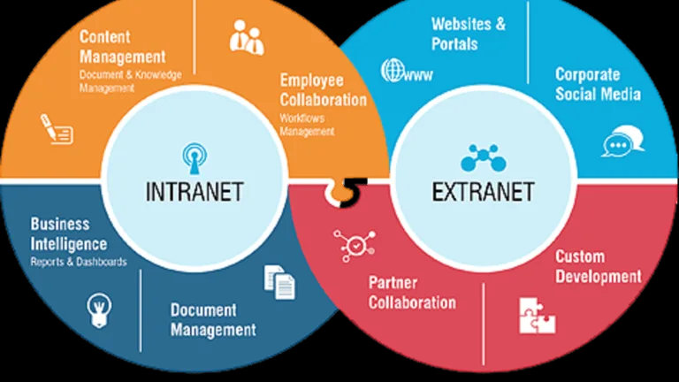

Slide 12
TCP/IP Mimarisi
Bu mimari veri iletişimi yapacak iki cihaz arasındaki organizasyonuna verilen genel addır.
TCP verinin iletilmesinden önce paketlere ayrılması veya alıcı taraf için düşünüldüğünde de birleştirilmesini sağlamaktadır.
IP ise iletilmesi gereken paketlerin istenilen hedefe yönlendirilmesini sağlar.
TCP/IP 4 katmandan oluşmaktadır.

Slide 13
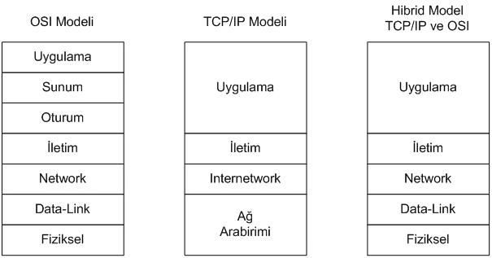

Slide 14
Fiziksel Katman
Kablolu iletimin yapıldığı bölümdür.
Verinin elektrik, ışık veya radyo sinyallerine çevrim şekli ve aktarımını tanımlar.
İletilecek veri kaynak ve hedef IP yi içerisinde tutmaktadır.

Slide 15
İnternet Katmanı
IP katmanı olarak da isimlendirilir.
IP adreslerinin veriye eklenerek gerekli yönlendirmelerin yapıldığı katmandır.
Taşıma katmanından gelen veriler paketler haline getirilir.
Taşıma katmanından gelen verinin alıcıya hatasız bir şekilde ulaştırmak yükümlüdür.
Paketin en iyi şekilde hedefe yönlendirilimesinden de yine bu katman sorumludur.

Slide 16
Taşıma Katmanı
Uygulama katmanından gelen veriyi paketler halinde internet katmanına taşır.
Veri çok büyük ise eğer segmentlere ayırır ve bu parçalar numaralandırılır.
İnternet katmanından aldığı veriyi de birleştirerek uygulama katmanına aktarırlar.
Servis kalitesi (QoS), güvenli veri aktarımı, akış kontrolü, hata kontrolü gibi işlemlerin yapıldığı katmandır.

Slide 17
Uygulama Katmanı
Kullanıcıya en yakın katmandır.
Kullanıcılar tarafından çalıştırılan tüm TCP tabanlı uygulamalar bu katmanda yer alır.
Dosya paylaşımı, e-mail veya veritabanı yönetimi gibi işlemlerin gerçekleştirildiği katmandır.

Slide 18
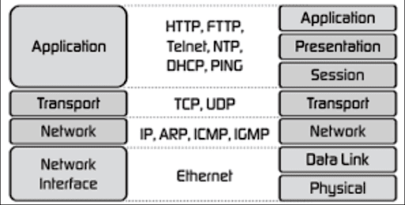

Slide 19
TCP/IP ve OSI Arasındaki Benzerlik ve Farklılıklar
Her iki modelde katmanlı bir yapıdadır.
Her iki modelde paket anahtarlamalı yapıdadır.
İki modelde bir veri iletiminin karmaşıklığını ortadan kaldırmak için sunulmuştur. Ancak şuan daha çok TCP/IP mimarisini kullanmaktayız daha sade bir yapıdadır.
OSI referans modelinde her bir katman görevi kesin bir şekilde belirlenmiştir. TCP/IP’de ise katmanlar kesin bir şekilde belirtilmediğinden yeni bir protokol mevcut katmanlar arasına eklenip çıkarılabilir.
TCP/IP’de kullanılan port kavramı vardır.
OSI referans modeldeki uygulama, sunum ve oturum katmanı TCP/IP’de oturum uygulama katmanında toplanmıştır.
OSI referans modeli ve TCP/IP mimarisinin her ikisinde de taşıma katmanında veri segmentlere bölünür. Taşıma katmanında, segmentlere ayrılan verinin hangi portu kullanacağı bilgisi eklenir.
OSI ve TCP/IP mimarisinin ağ katmanında segmentler paketlere dönüştürülür ve paket üzerinde paket üzerinde kaynak ve hedef adresleri vardır.
OSI referans modelinin veri bağı ve fiziksel katmanı birleştirilerek TCP/IP’de fiziksel katman adını almıştır. Ancak bu katmanlardaki görevler aynıdır. Veri iletim katmanında veri frame lere ayrılır başına MAC adresleri eklenir. Fiziksel katmanda ise iletim gerçekleştirilir. TCP/IP’de iki işlemde fiziksel katmanda gerçekleşir.
TCP/IP katmanında UDP’de kullanıldığı için veri güvenliği OSI’de ki kadar sağlam değildir.
TCP: UDP 'den daha yavaştır,çünkü verinin karşı tarafa ulaşıp ulaşmadığını kontrol eder.
UDP: Ses ve video gönderiminde kullanılır. TCP'ye göre daha hızlıdır fakat güvenli değildir. Veri ismine datagram denilir. Datagramın segmentten farkı ise içerisinde sıra numarasının bulunmamasıdır.

Slide 20
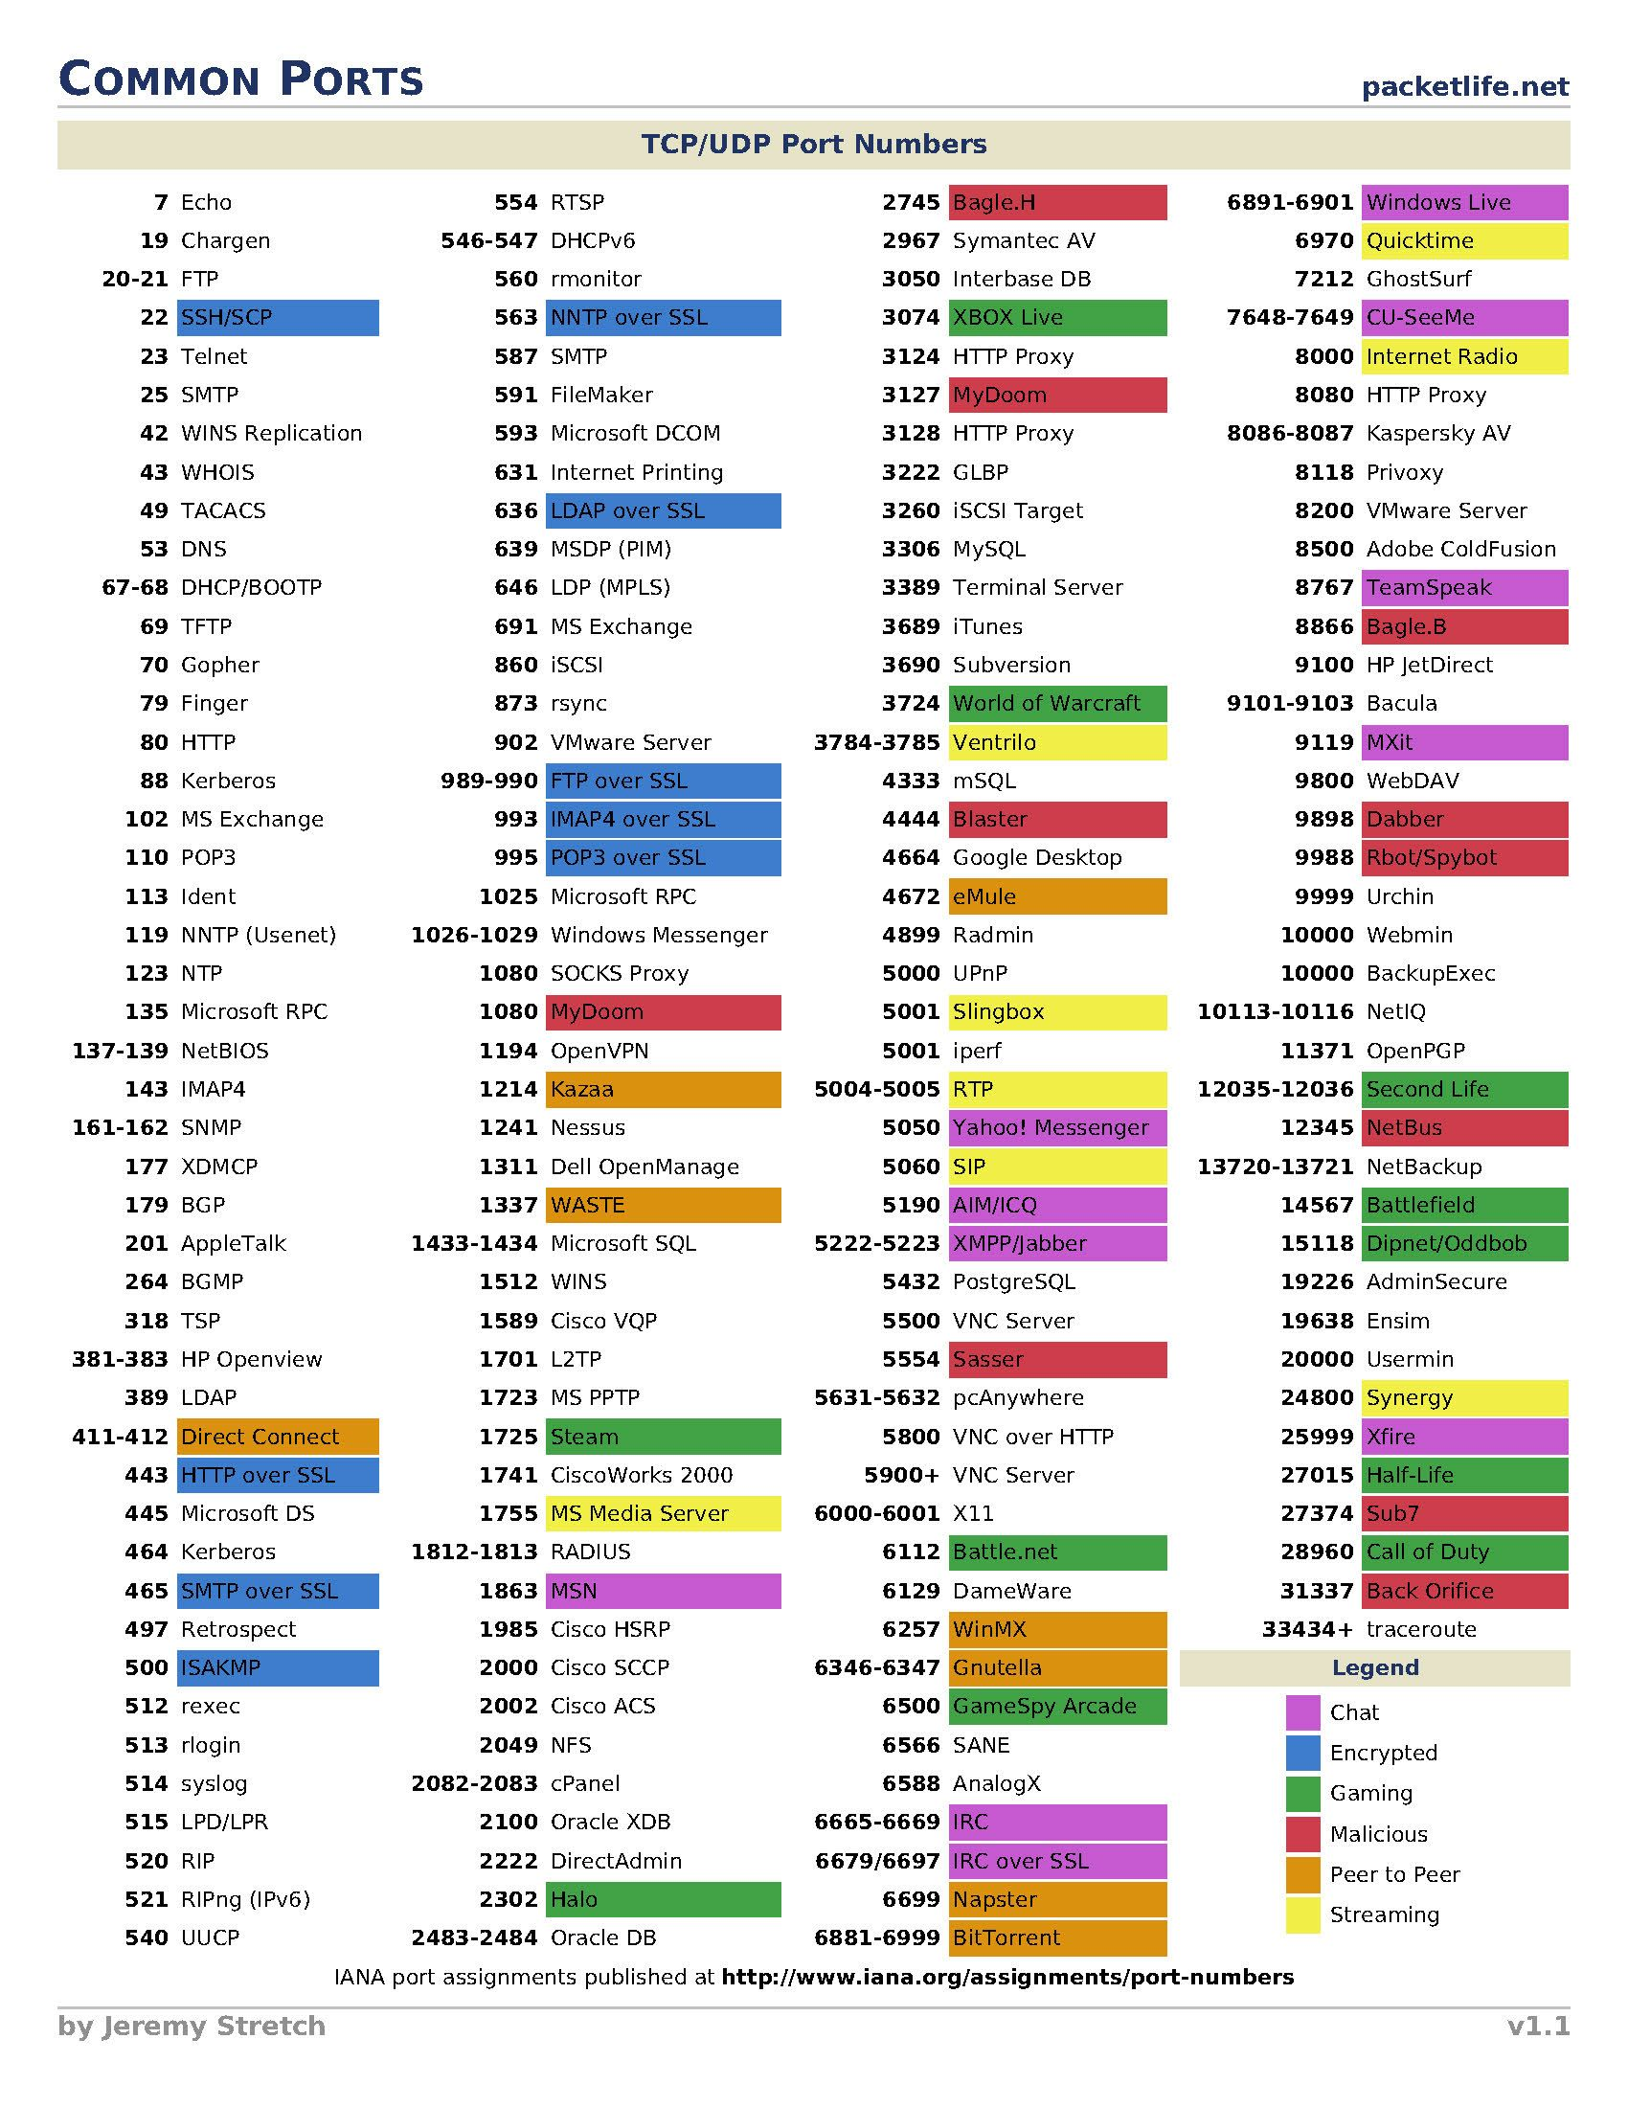

Slide 21
Uygulama Katmanı Protokolleri
DHCP, DHCPv6, DNS, HTTP, FTP, SMTP, IMAP, IRC, SOCKS, TLS/SSL, SSH, TELNET, SNMP, NNTP, RMON, TFTP.

Slide 22
DHCP
Ağdaki bilgisayarların ağa erişimi için IP adresi olması gerekmektedir.
DHCP’nin IP dağıtmak temel görevidir.
IP dağıtımı statik ve dinamik olmak üzere iki şekilde yapılmaktadır.
Statik IP ağ yöneticisi tarafından sağlanmaktadır.
Otomatik IP dağıtımı için yazılım bulunmalıdır.
IP lerin belirli bir kira süresi vardır.
Ağ üzerinde birden fazla DHCP çalışabilir.

Slide 23
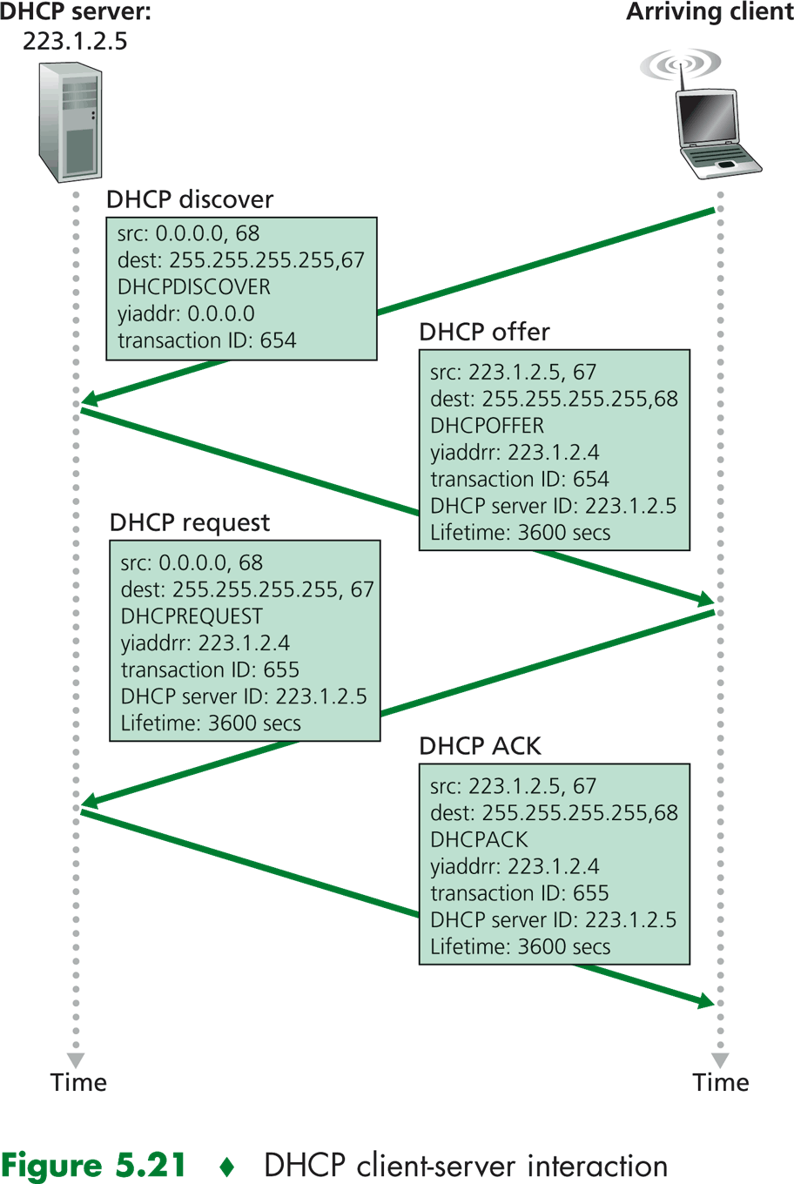
DHCP discover
DHCP offer
DHCP request
DHCP acknowladgement

Slide 24
DHCPv6
DHCP ile aynı özelliklere sahip olup IPv6 için otomatik IP verilmesi işlemidir.

Slide 25
DNS (Domain Name System)
İnternette kullandığımız siteler domain isimleri yanında kendi IP adreslerini de bulundurmaktadırlar.
Ancak biz kullanıcıların bu IP adreslerini aklımızda tutmamız oldukça güçtür. Özellikle sık ziyaret edilen birden fazla IP adresine sahip sitelerde.
DNS kullanıcının istekte bulunduğu web sitelerinin isim adres dönüşümünü yapmaktadır.
DNS sistemi isim sunucuları ve çözümleyicilerden oluşmaktadır.
İsim sunuculara, web sitesi isimlerine karşılık IP adreslerini tuttarken, çözümleyiciler ise DNS sunucularının adreslerini tutarlar. DNS adresi değiştirilmesi ile yasaklı sitelere ulaşılabilmesinin sebebide budur.

Slide 26
HTTP(Hyper Transfer Protocol)
Sunucu ve istemci arasındaki veri yönteminin kurallarını ve yöntemlerini belirler
Text ve grafik tabanlı bilgiler içeren HTML dosyalarının transferinde kullanılmaktadır. Sunucudan bir istek yerine getirildiğinde HTTP ile istek gerçekleştirilir.
Bir internet sitesinin ismi tarayıcıda aranırken adının önüne HTTP yazılmadığında tarayıcı bunu otomatik olarak ekler çünkü HTML istemi HTTP ile yapılmalıdır.

Slide 27
HTTPS (Hyper Text Transfer Protocol Secure)
Gönderilen verinin sadece istemci ve sunucu arasında yapılmasına olanak sağlar.
Verinin başkaları tarafından okunması veya aşırılması engellenir.

Slide 28
FTP(File Transfer Protocol)
TCP/IP protokolü ile internet üzerinden dosya aktarımı ve paylaşımı yapmaya olanak sağlar.
Dosyalar FTP sunucu denilen birden fazla bilgisayarda tutulur.
Hizmet için kullanıcı adı ve şifre gereklidir. Herkese açık olanlara bağlanabilmek için kullanıcı adı «anonymous» olarak kullanılır.
www.saglik.com isimli bir sitenin FTP adresi ftp.saglik.com olacaktır.
Önerilen program FileZilla

Slide 29
SMTP (Simple Mail Transfer Protocol)
E-posta gönderebilmek için sunucu istemci arasındaki iletişim şeklini belirleyen protokoldür.
SMTP sunucusuna bağlanılarak gerekli kimlik kontrolü yapıldıktan sonra postayı sunucuya iletir.
Kullanıcı_adı@domain_adı(info@saglik.com)
HTTP tabanlı bir web sayfası gereklidir. (www.gmail.com, hotmail.com, yahoo.com)

Slide 30
POP (Post Office Protocol)
Kullanıcının maillerini alabilmesi ve yönlendirilebilmesi için gerekli protokoldür.
Dosyalar cihazda tutulur.

Slide 31
IMAP (Internet Message Access Protocol)
POP gibi sunucudan gelen postaları almak için kullanılır.
Sunucuda gelen mail tutulur. Cihaza aktarılır.

Slide 32
POP IMAP arasındaki farklar
POP3 kullanıldığında sunucudan bütün mesajlar istemciye çekilir. IMAP sadece istem yapıldığında okumaya imkan sağlar.
POP3 de tek kullanıcı bağlantı kurabilir. İlk bağlanan sadece mesaja ulaşabilir. IMAP de mesajı bağlı olan bütün cihazlar görebilir.
IMAP kullanıldığında mesaj açılmadan içerik bilgisayara alınabilir. POP3 de ise mesaj ve içerik bir bütün olduğundan mesaj açılmadan ekli dosyaya ulaşılamaz.

